Slide 1
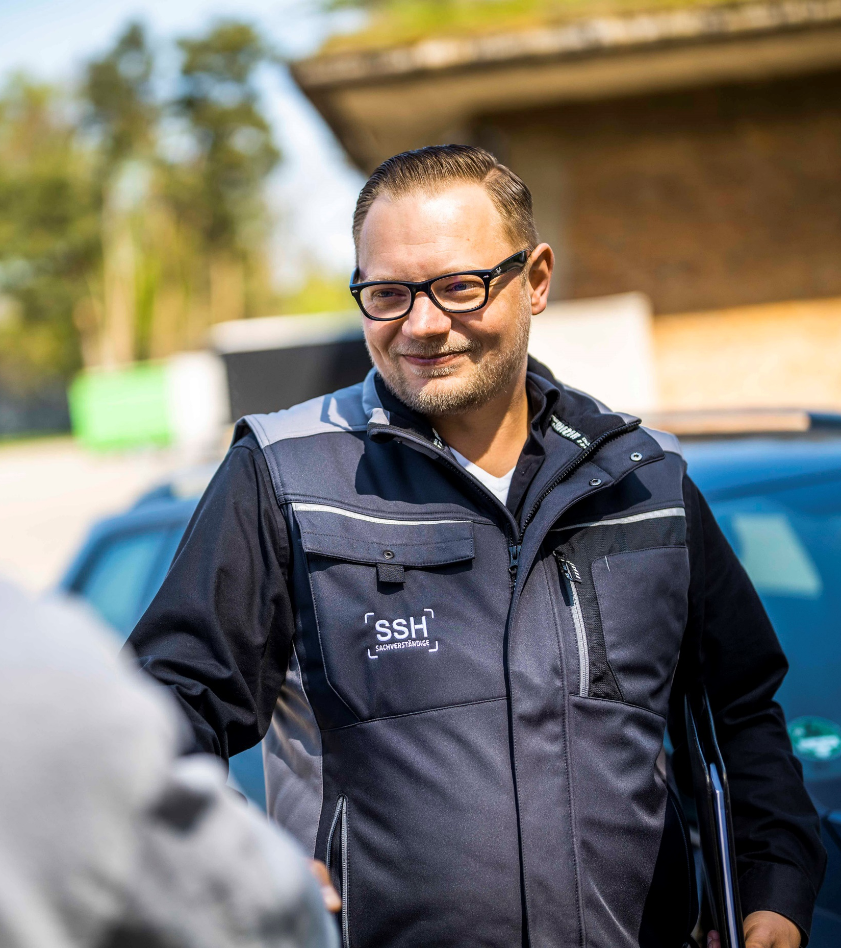
Kurzvorstellung der SSH
Ein starker Verbund!

Slide 2

Zahlen, Daten & Fakten
Unsere Mission:
Unser Service- und Qualitätsversprechen:
Wir folgen unserer inneren Berufung mit Leidenschaft.
Wir lieben die schwierigen und
herausfordernden Fälle.
Unsere Überzeugung ist
der persönliche Kontakt.

Slide 3








Zahlen, Daten & Fakten
100%
Qualität
>1.000
Mitarbeiter
Alle Dienstleistungen aus einer Hand
100%
der SSH-Partner sind öffentlich bestellt & vereidigt oder nach
DIN EN ISO/IEC 17024 zertifiziert
>200
Sach-
verständigen-
büros
>50 Jahre SSH GmbH
Flächendeckendstes Netz aller Anbieter

Slide 4
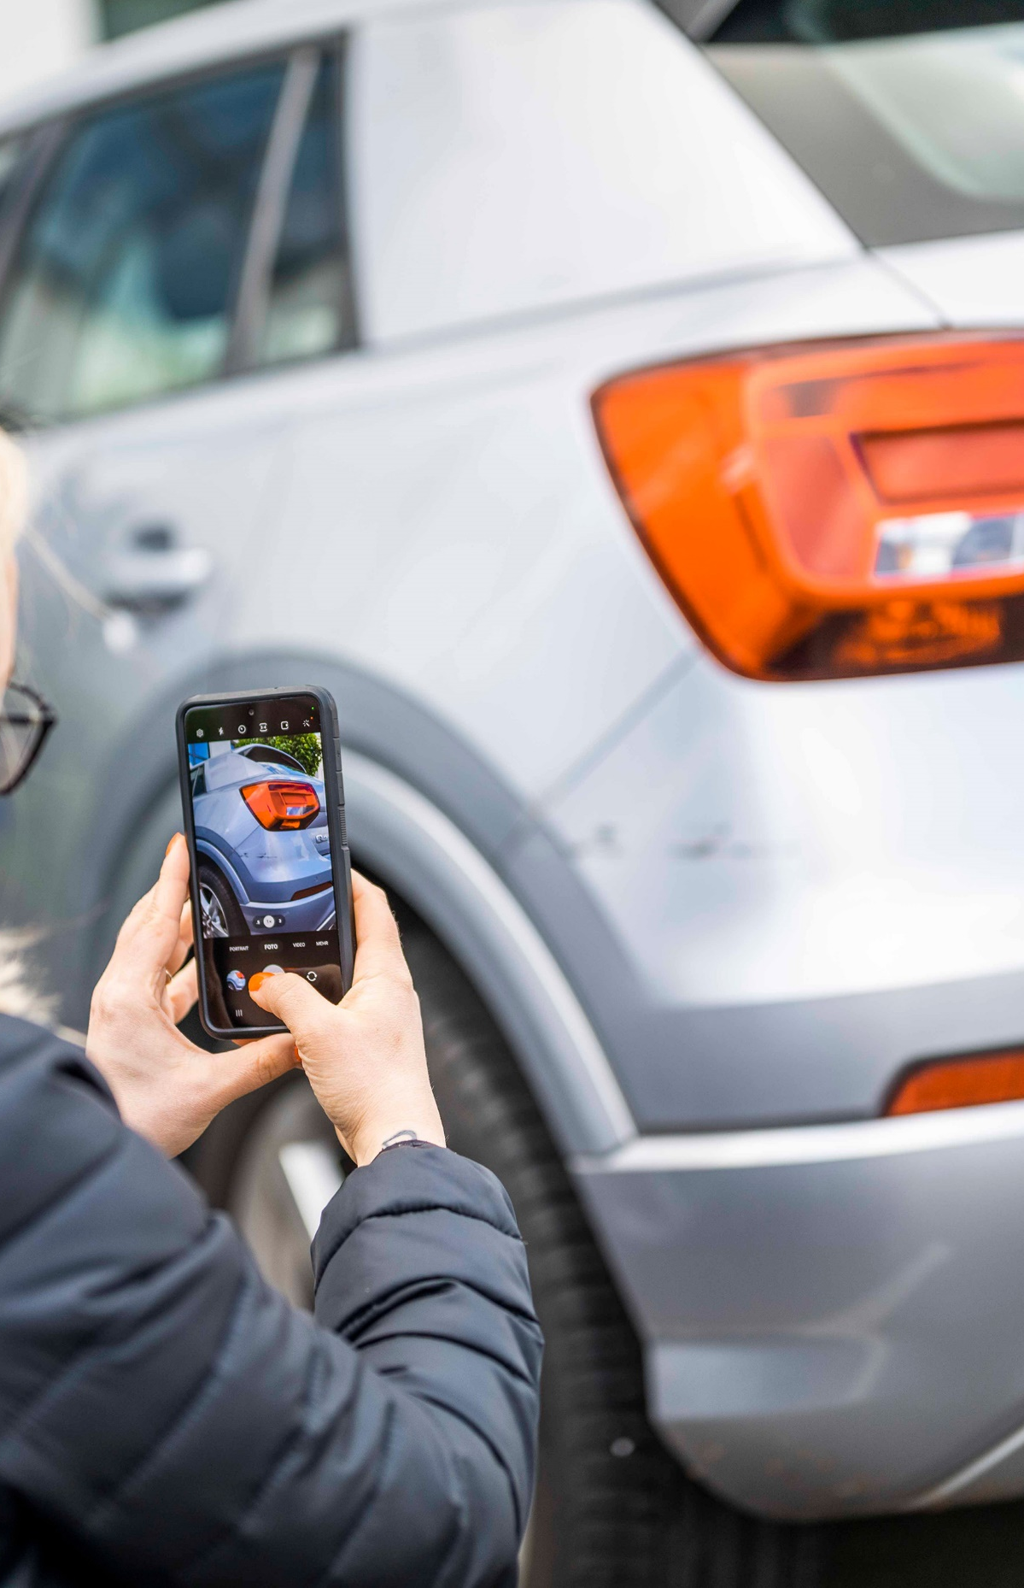
Unsere Leistungen
Produkte
SSH-Foto/SSH-Video Expertise
Compact Drive-In & Drive-Out
Vollgutachten (SSH-Schadengutachten)
Wertermittlungsbericht (WM/WBM/RW)
Sondergutachten
Rechnungsprüfungsbericht
SSH-Reparatur-Check
Zustands- und Leasingrücknahmeberichte
Qualitätscheck in Werkstätten

Slide 5
Unsere Leistungen
Services
Modulares Gutachtensystem
Monitoring via „mySSH“
Controlling/Statistik via „mySSH“
Beratungsleitungen Spezialthemen
Standardisierte Massenabwicklung im Hagel (u.a. durch den SSH-Hagelscanner)

Slide 6
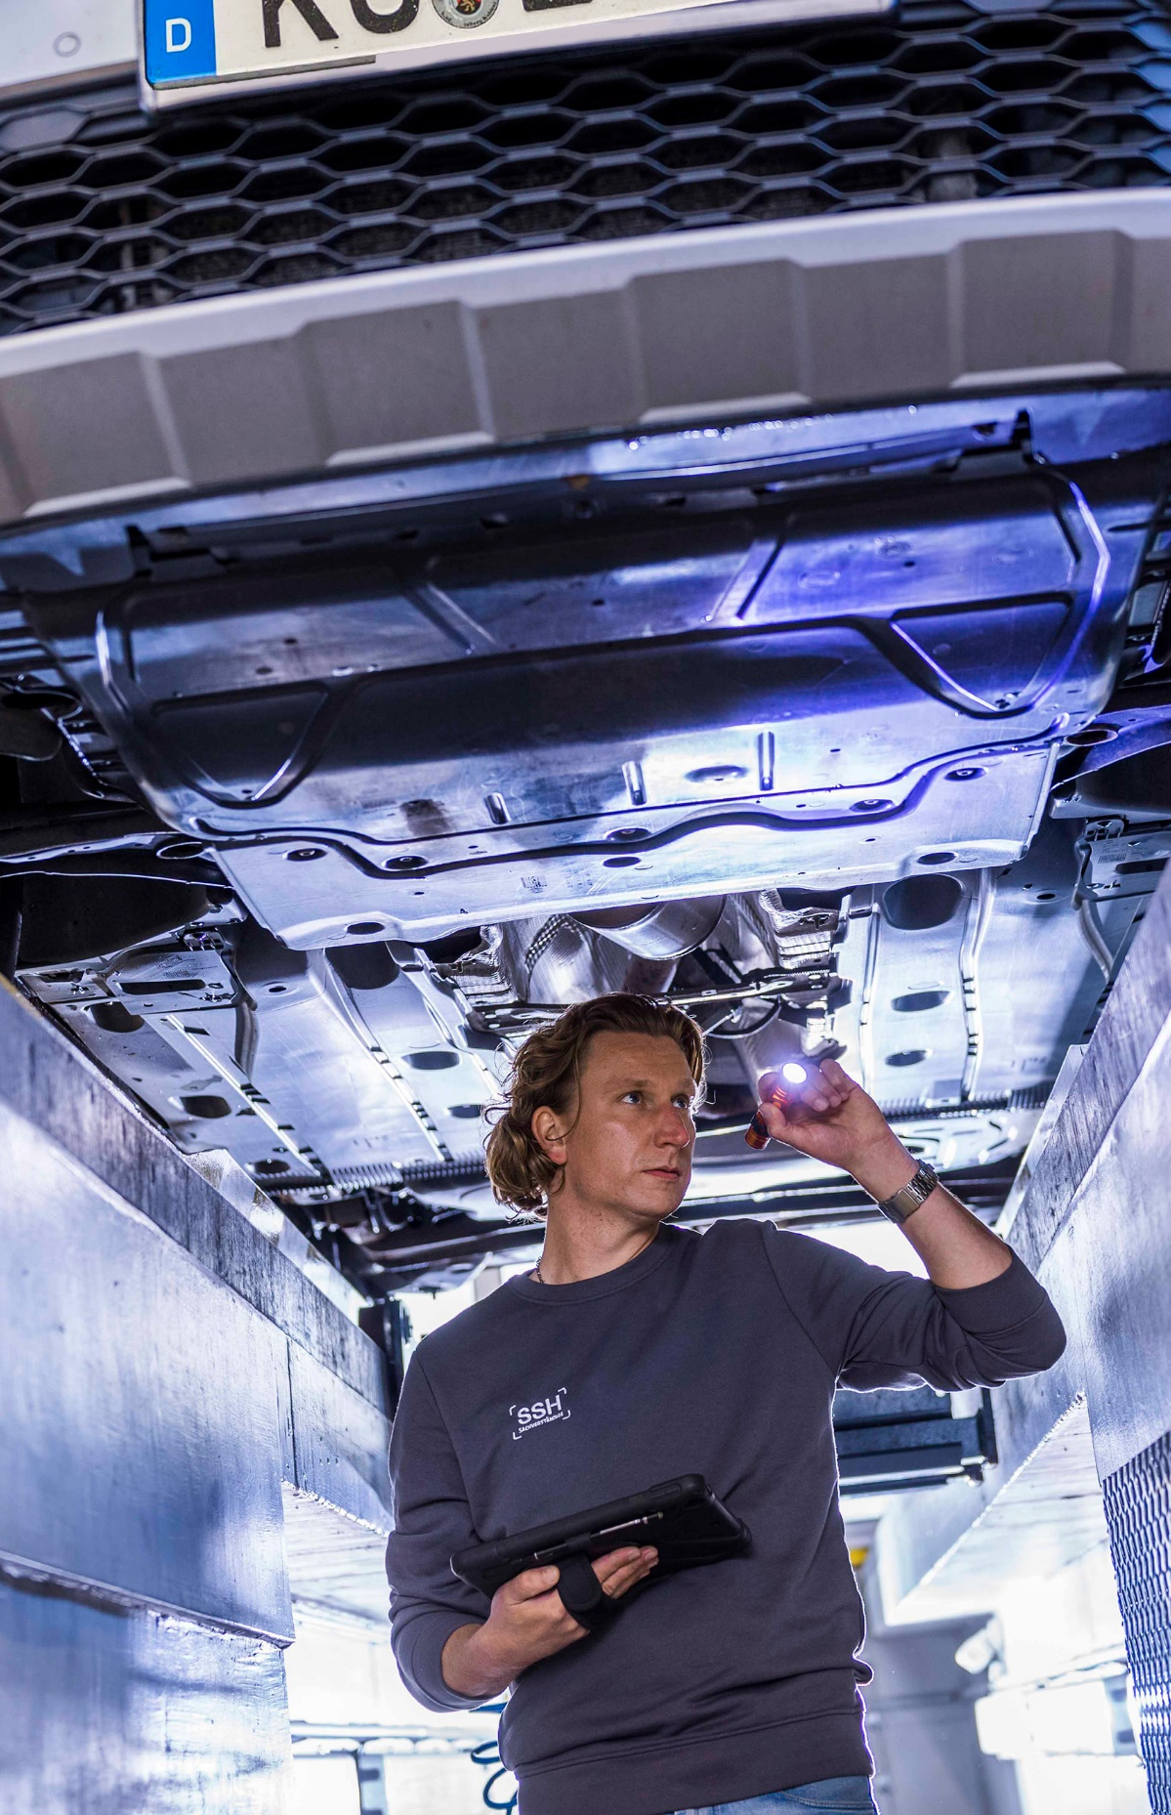
Bewertung von Leasingrückläufern
Bundesweit flächendeckendes Expertenteam.
Besichtigung vor Ort oder an zentralen Sammelstellen.
Prüfung des Fahrzeuges und der Ausrüstung auf Vollständigkeit.
Dokumentation des Fahrzeugistzustandes.
Bezifferung des Minderwertes dem Alter und Laufleistung entsprechend.
Gerichtsfeste Gutachten die einer Prüfung Dritter standhält.
Digitaler Workflow über definierte Schnittstellen

Slide 7
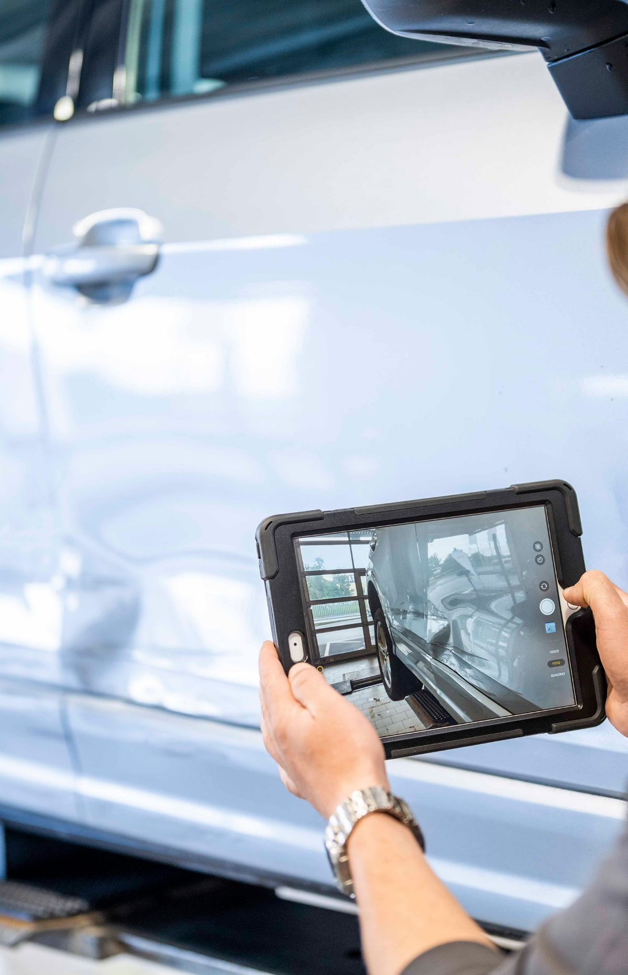
SSH-Schadengutachten
Besichtigung vor Ort innerhalb von 24 Std.
Rechtssichere Bestimmung der Instandsetzungskosten
Plausibilitätsprüfung des Schadenbildes
Festlegung der unfallbedingten merkantilen Wertminderung
Bestimmung des Wiederbeschaffungswertes und bei Bedarf des Restwertes
Benennung der Reparatur bzw. Ausfalldauer
Digitaler Workflow über definierte Schnittstellen

Slide 8
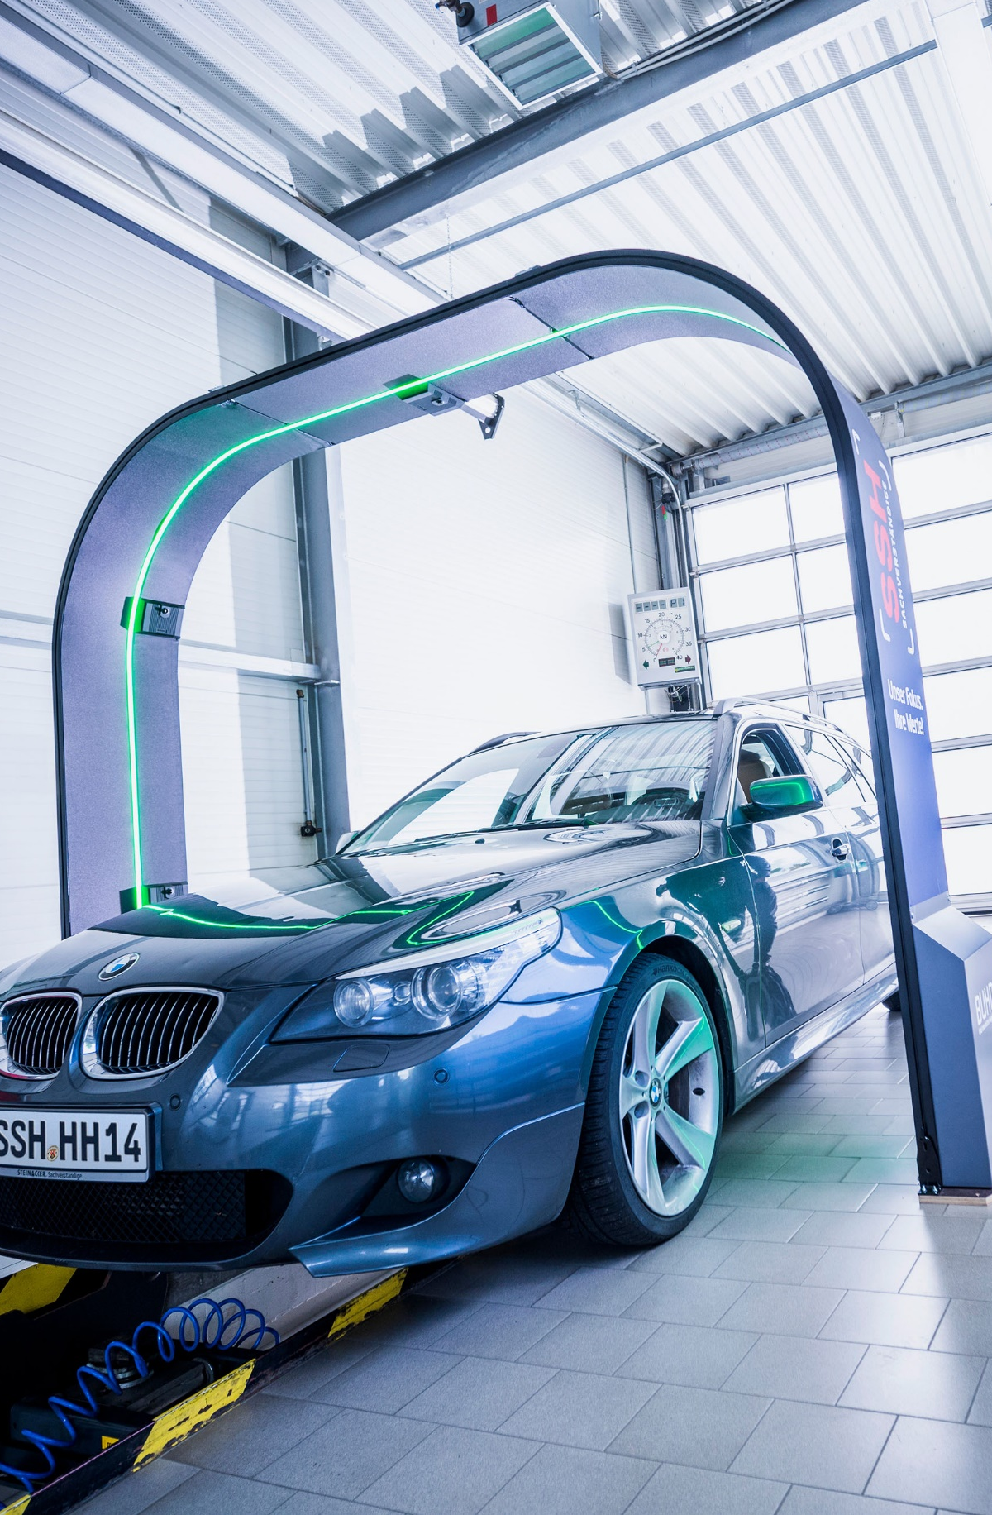


Der Hagelscanner
Digitale Schadenfeststellung, die Ihre Kunden begeistert wird.
Extrem mobil, schnell einsatzbereit
Effiziente und konstante Scanergebnisse
Rechtssichere Dokumentation des Schadenbildes
Vermeidung von Rechnungsprüfungen
Hohe Kundenzufriedenheit durch erlebte Technik; persönlich vermittelt
ca. 1 min
pro Scan
ca. 20 min pro Hagel-kostenermittlung

Slide 9


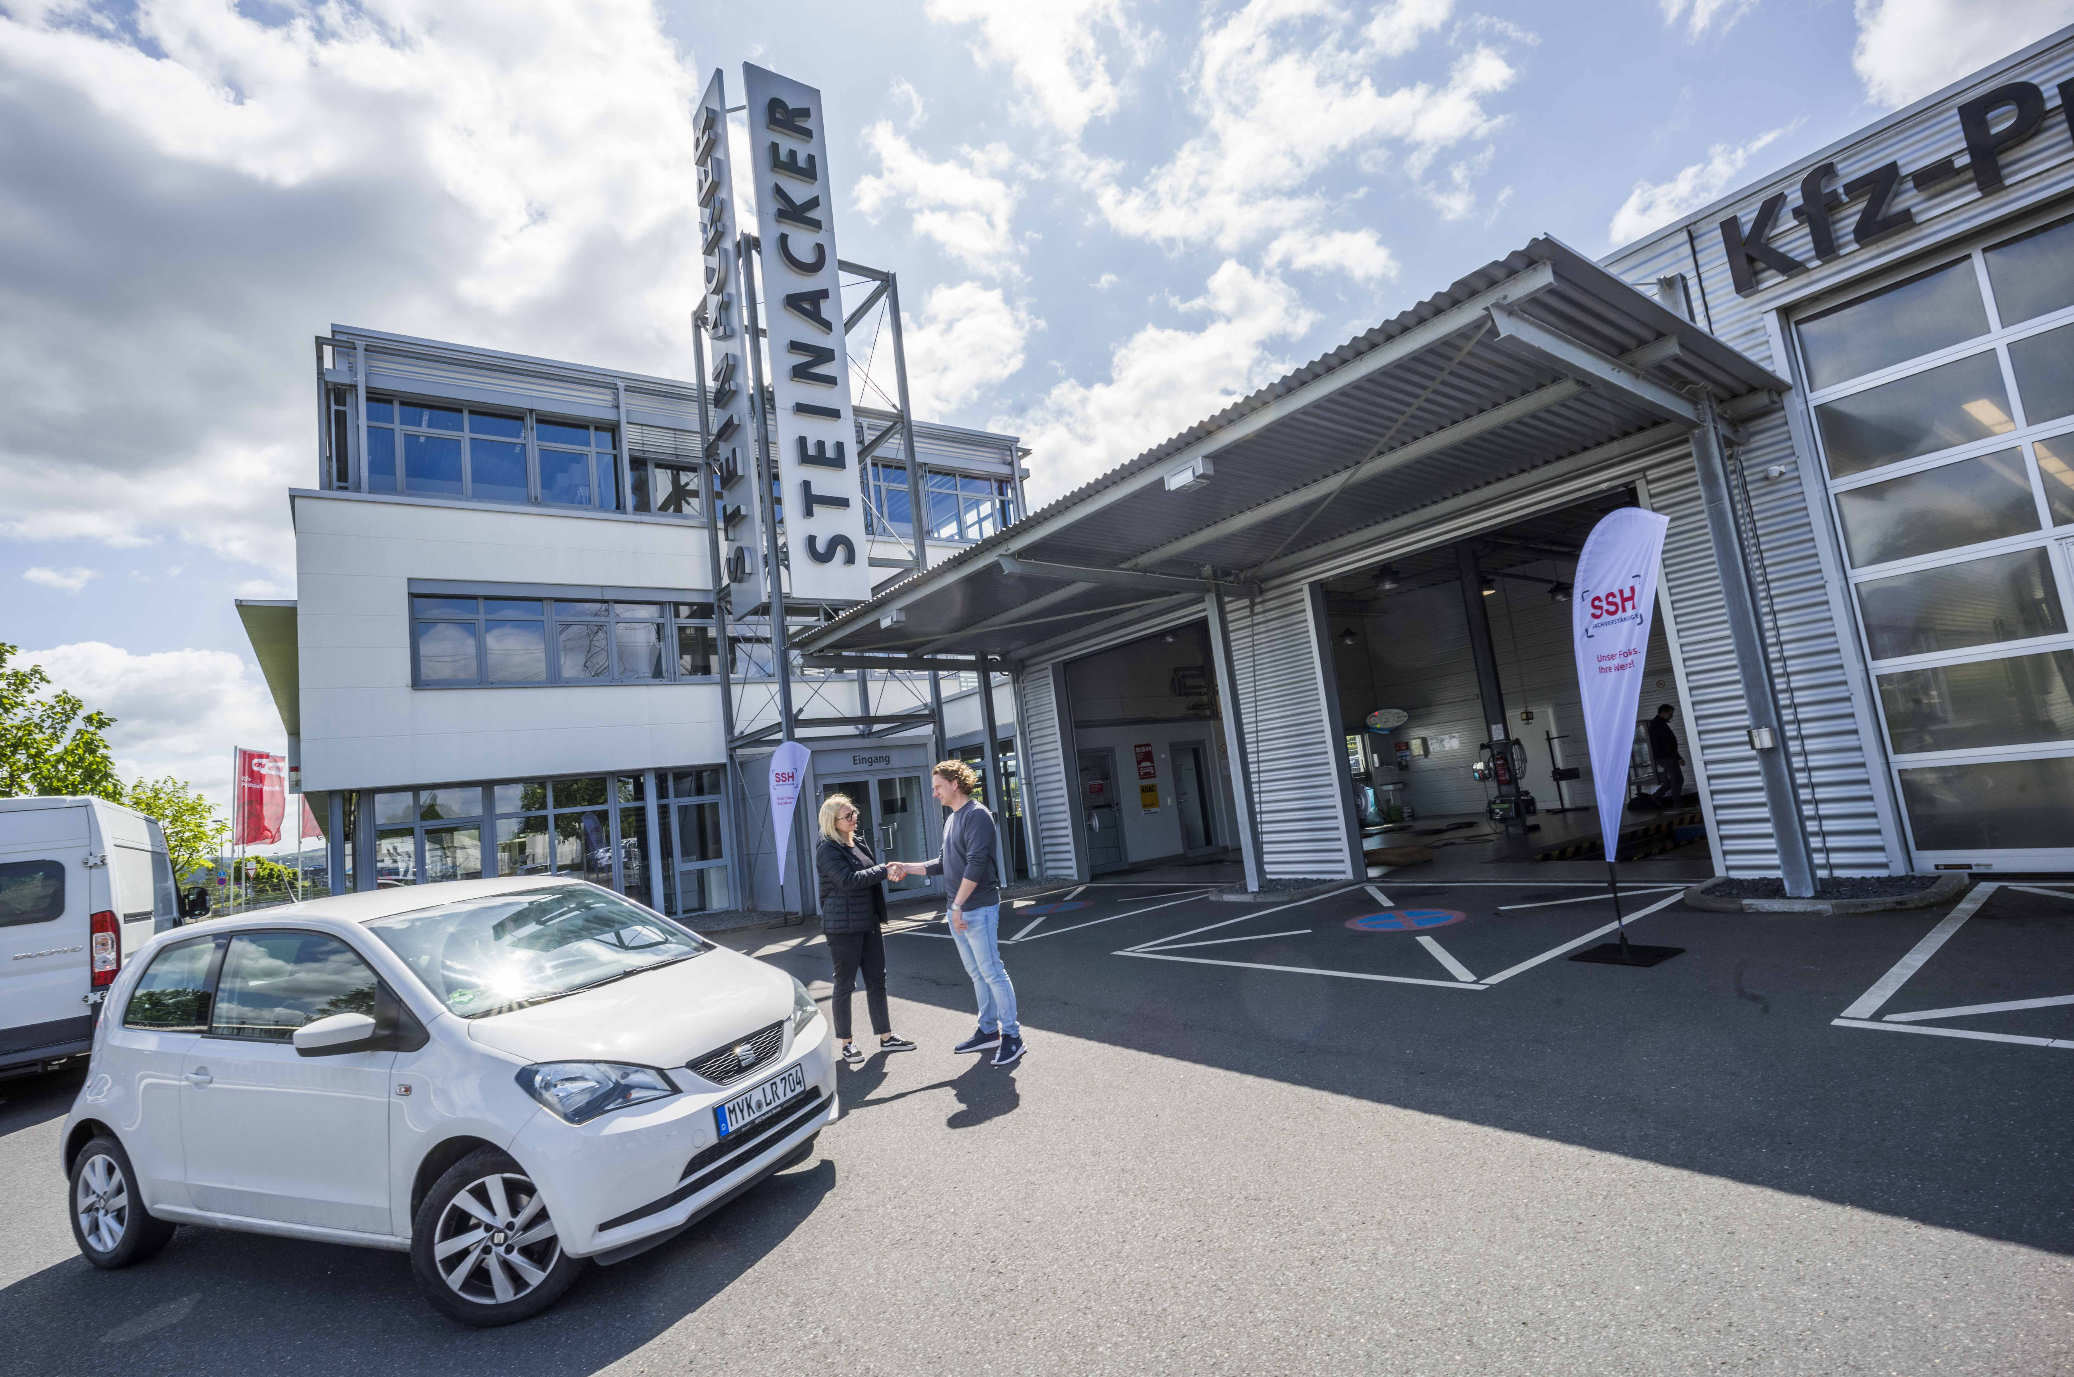
Unser Produktmix
Video-
call
Drive
Out
sukzessive
bis 2027
Drive In
Voll-
gutachten
sukzessive
bis 2027

Slide 10




Nutzen Sie die Expertise unserer Schwesterunternehmen:
In unserem Verbund greift jedes Rädchen ins Andere!
Schaden- und Rechnungsprüfung mit
Die Restwertbörse von
Vermarktung von Flottenfahrzeugen mit
Geprüfte KFZ-Teile von
fleet.casion

Slide 11






Kooperationspartner
SSH-
Kooperationspartner
Zentrale
Partner

Slide 12
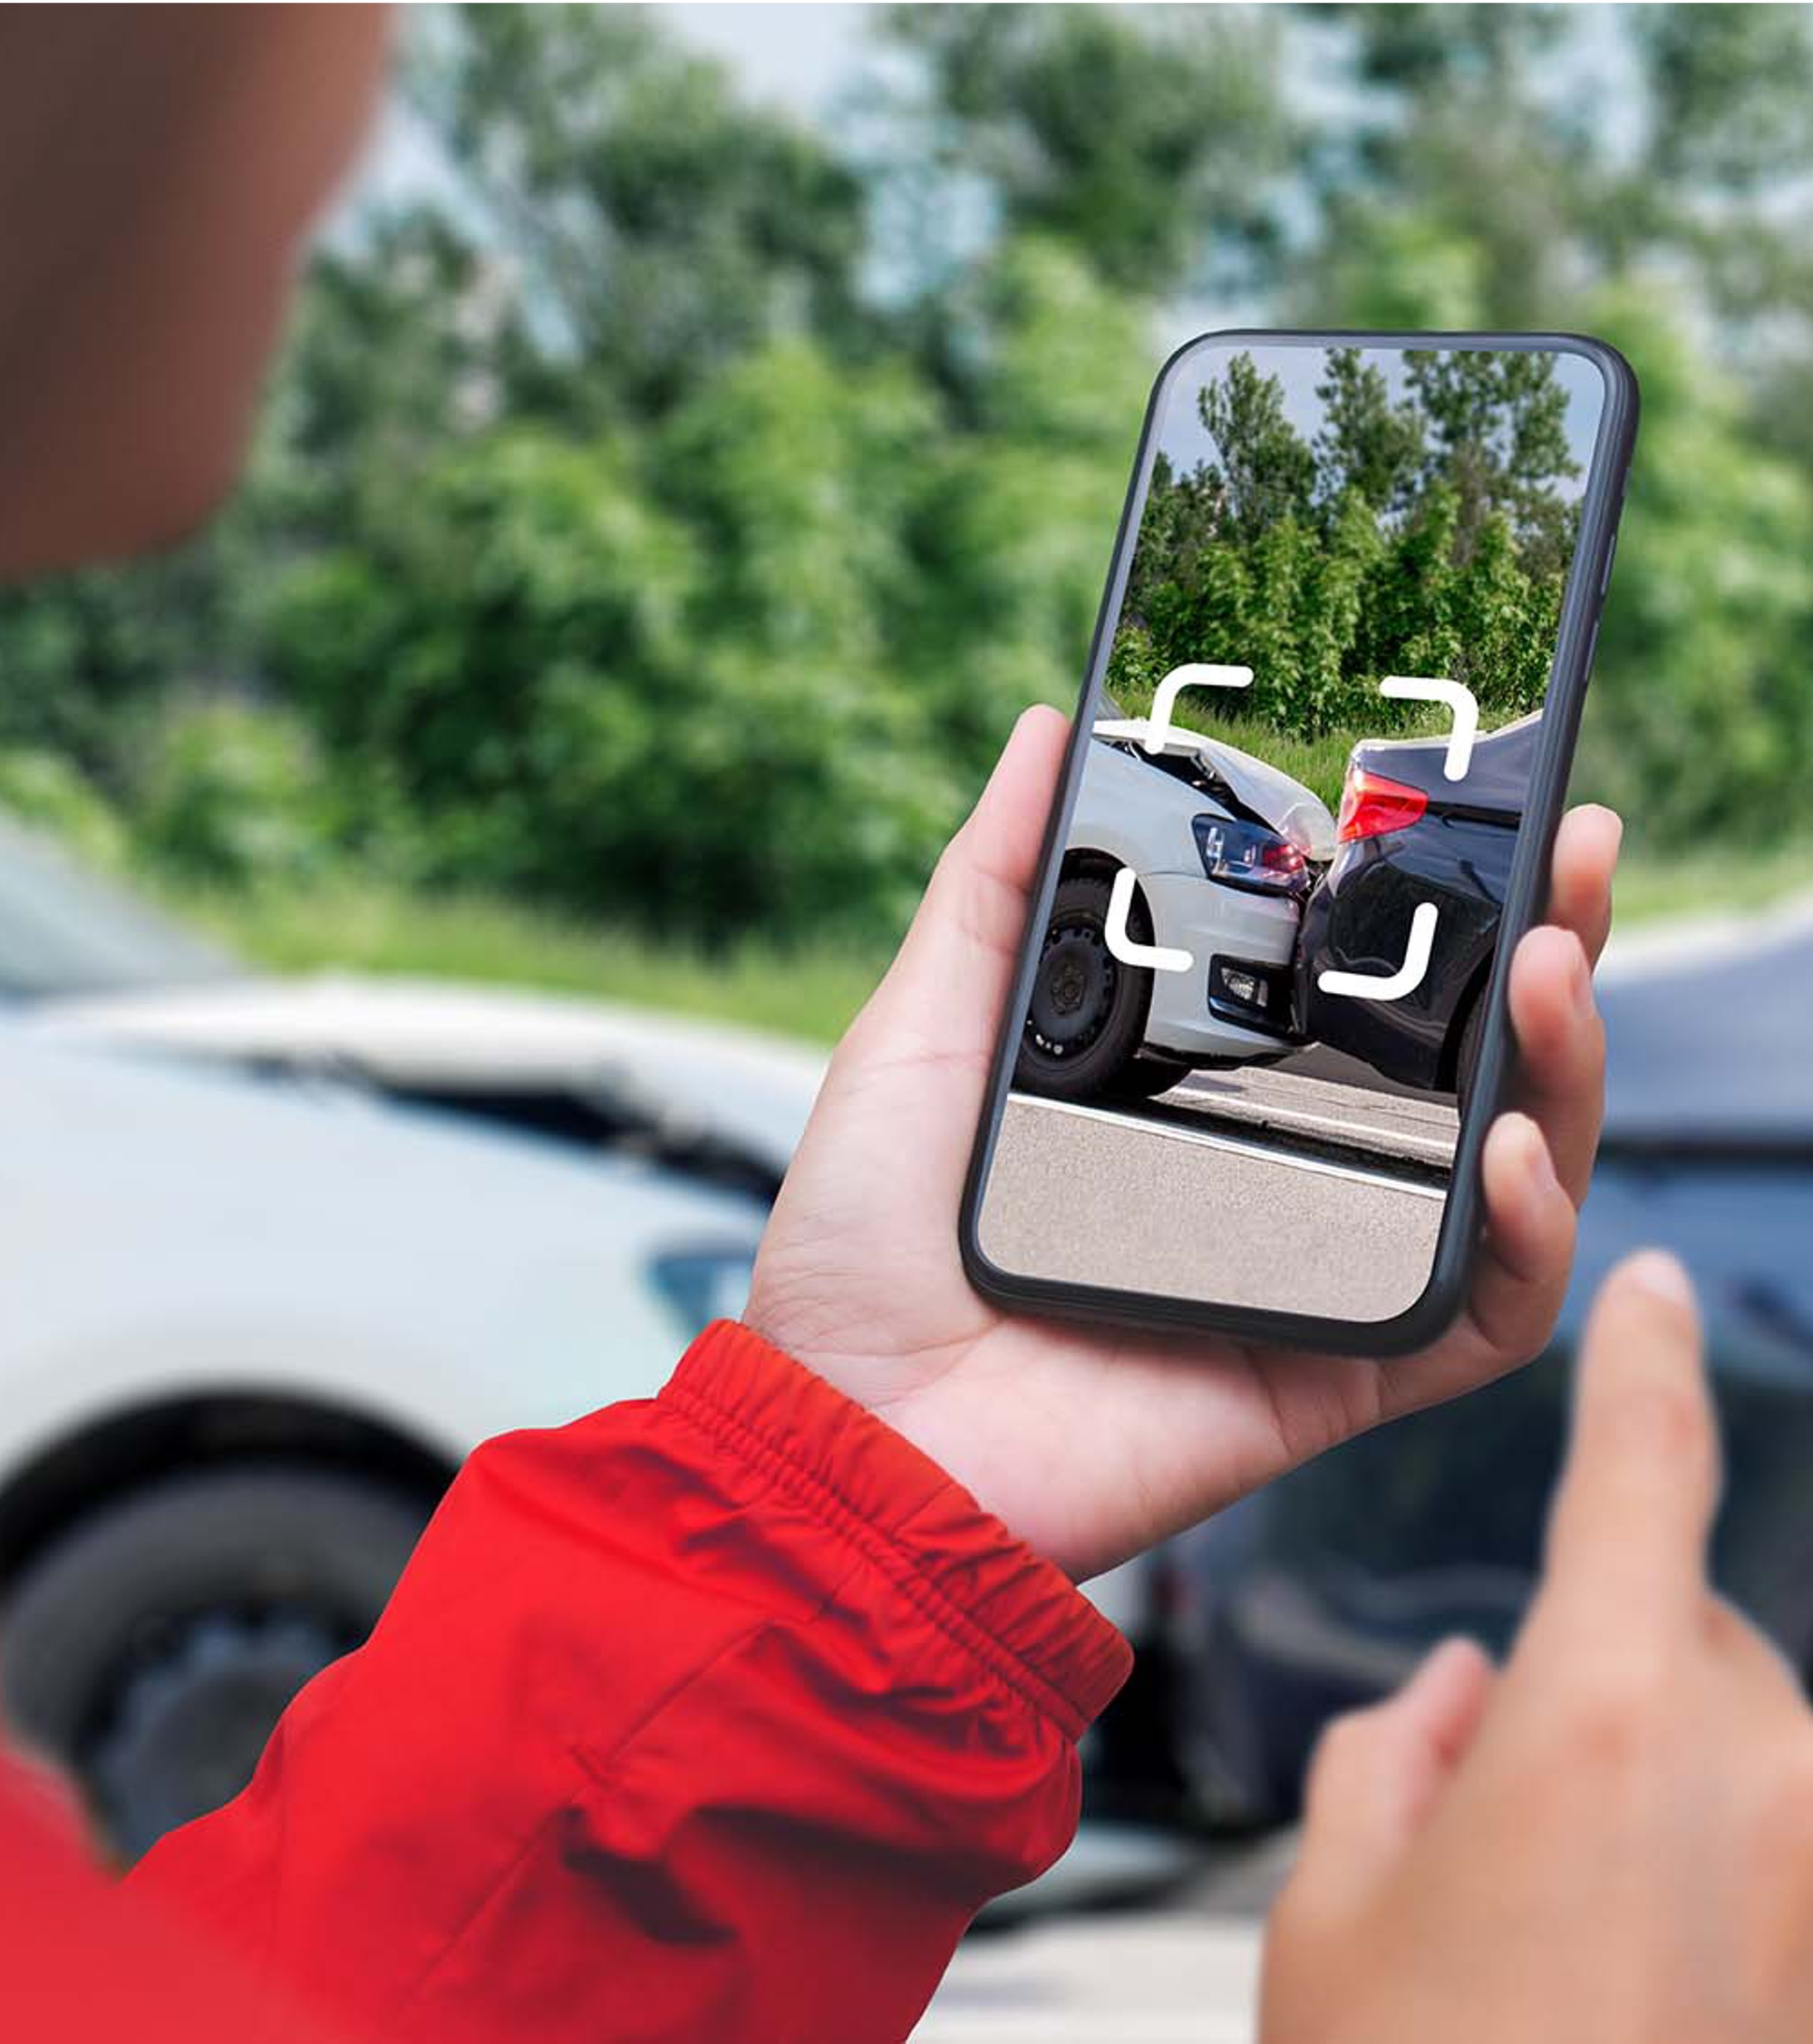
SSH Schaden-Schnell-Hilfe GmbH
Eiffestraße78 · 20537 Hamburg
Katharina Heyme
Tel.: 040 5247167223
E-Mail: katharina.heyme@sshgmbh.de

